Slide 1
Ёлочка из салфеток
ГКС(К)ОУ «школа-интернат для глухих детей»
Воспитатель: Хубулова Н.
г.Владикавказ-2013г.

Slide 2
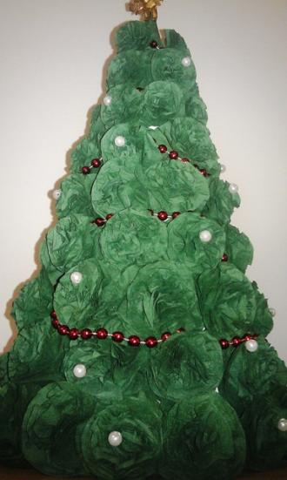
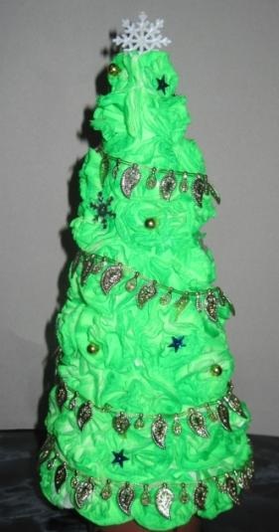

Slide 3
Необходимый материал
салфетки бумажные (количество зависит от размера елочки)
клей карандашный
степлер с маленькими скрепками
плотная бумага для конуса
ножницы
скотч

Slide 4
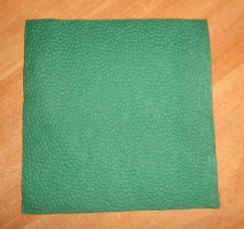
Берем салфетку.

Slide 5
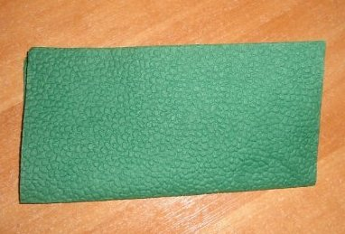
Складываем пополам.

Slide 6
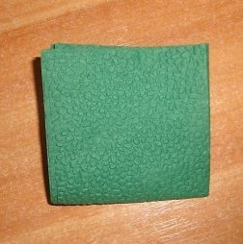
И еще раз пополам.

Slide 7
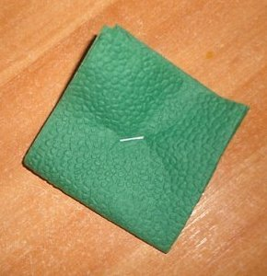
У нас получился квадрат.
По середине прокалываем степлером.

Slide 8
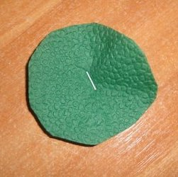
Вырезаем круг. (Так, чтобы каждый листик был отдельно)

Slide 9
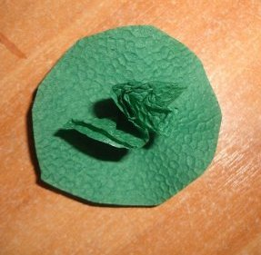
Начинаем брать по одному листочку и вот таким образом складываем.

Slide 10
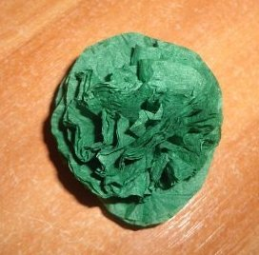
Вот и розочка.

Slide 11
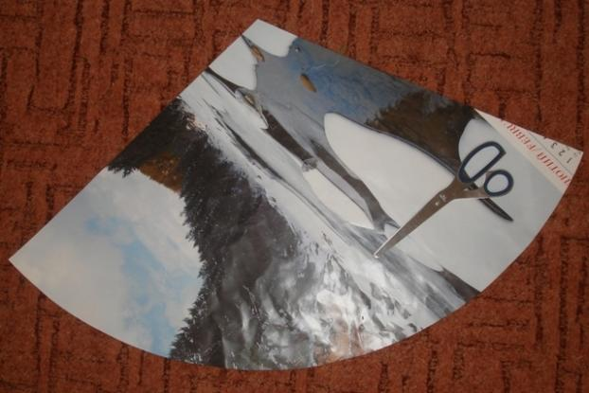
Из плотной бумаги вырезаем сектор окружности и сворачиваем его в конус.

Slide 12
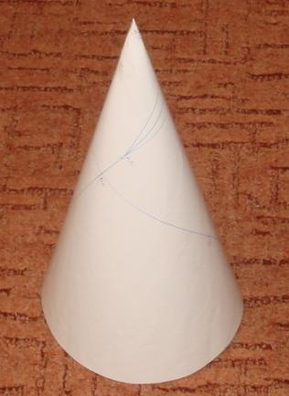
Закрепляем конус по низу степлером, по боковому шву – скотчем.

Slide 13
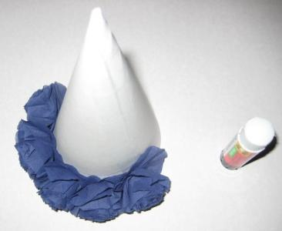
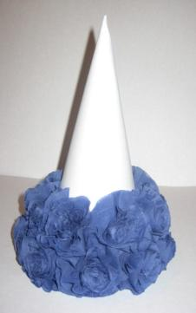
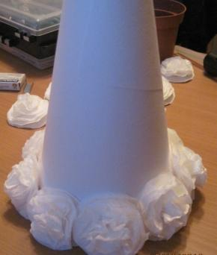
Клеим розочки на конус.

Slide 14
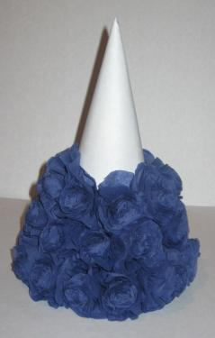
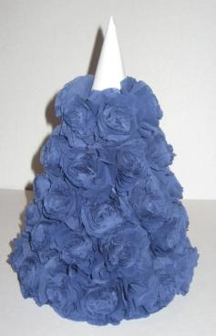
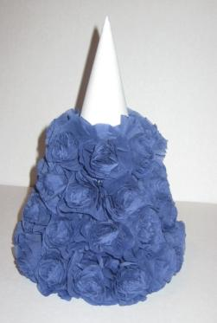
И далее по такому же принципу.

Slide 15
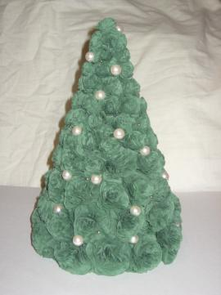
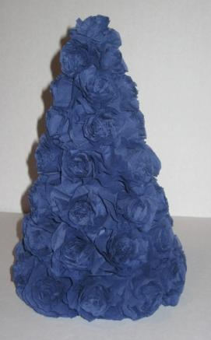
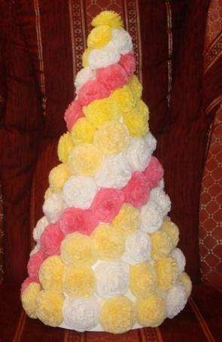
Результат.

